Slide 1

PRESENTASI UNTUK PANITIA
Lomba Rangking 1
Sistem lomba cerdas cermat real-time: juara ditentukan oleh kecepatan dan ketepatan menjawab.
“Siapa Cepat, Siapa Tepat, Dialah Juara!”
Penyelenggara lomba: PGRI Kabupaten Way Kanan
Produk: UPT SMPN 1 Baradatu
Dikembangkan oleh: Dodi Sujatmiko
Notes:
Selamat datang. Hari ini saya perkenalkan Lomba Rangking 1: aplikasi lomba cerdas cermat yang dikembangkan UPT SMPN 1 Baradatu untuk mendukung lomba yang diselenggarakan PGRI Kabupaten Way Kanan. Aplikasi sudah online di lomba-rangking1.vercel.app.

Slide 2
Lomba cerdas cermat yang cepat, adil, dan transparan
Peserta menjawab lewat HP masing-masing. Skor dihitung oleh server dari jam server, bukan dari HP. Klasemen berubah langsung di layar utama, dan setiap keputusan operator tercatat.
135
3
15
peserta menjawab bersamaan
jenjang
kecamatan
Dirancang dan diuji untuk beban ini
SD · SMP · SMA/SMK
Kabupaten Way Kanan
Notes:
Pesan utama: juara ditentukan oleh gabungan kecepatan dan ketepatan. Peserta pakai HP sendiri, skor dihitung server sehingga adil, dan klasemen tampil langsung di layar besar. Dirancang untuk 135 peserta bersamaan.

Slide 3
Mengapa perlu aplikasi ini?
Cara manual
Lomba Rangking 1
Kecepatan menjawab sulit diukur secara adil
Penilaian bergantung pada juri dan pencatat
Rekap nilai memakan waktu
Rawan perbedaan hasil dan keberatan
Skor otomatis dari waktu server
Kecepatan terukur hingga milidetik
Klasemen berubah seketika di layar besar
Setiap keputusan operator tercatat
Notes:
Bandingkan dengan cara manual. Pada cara manual kecepatan sulit diukur adil dan rekap memakan waktu. Dengan aplikasi, waktu dicatat server sampai milidetik, hasil seketika, dan keputusan operator tercatat sehingga mengurangi keberatan.

Slide 4
Skor: makin cepat dan benar, makin tinggi
RUMUS JAWABAN BENAR
100 + 50
× sisa waktu ÷ total waktu
Salah atau tidak menjawab = 0 poin
Nilai 100, 50, durasi, dan pembulatan dapat diatur Superadmin. Durasi bisa berbeda untuk tiap soal.
Notes:
Jelaskan rumus: 100 poin untuk jawaban benar ditambah bonus kecepatan sampai 50 poin, sebanding sisa waktu. Contoh pada durasi 20 detik: detik ke-2 dapat 145, detik ke-10 dapat 125, detik ke-18 dapat 105. Salah atau tidak menjawab 0. Angka 100, 50, durasi, dan pembulatan bisa diatur Superadmin; durasi juga bisa per soal.

Slide 5
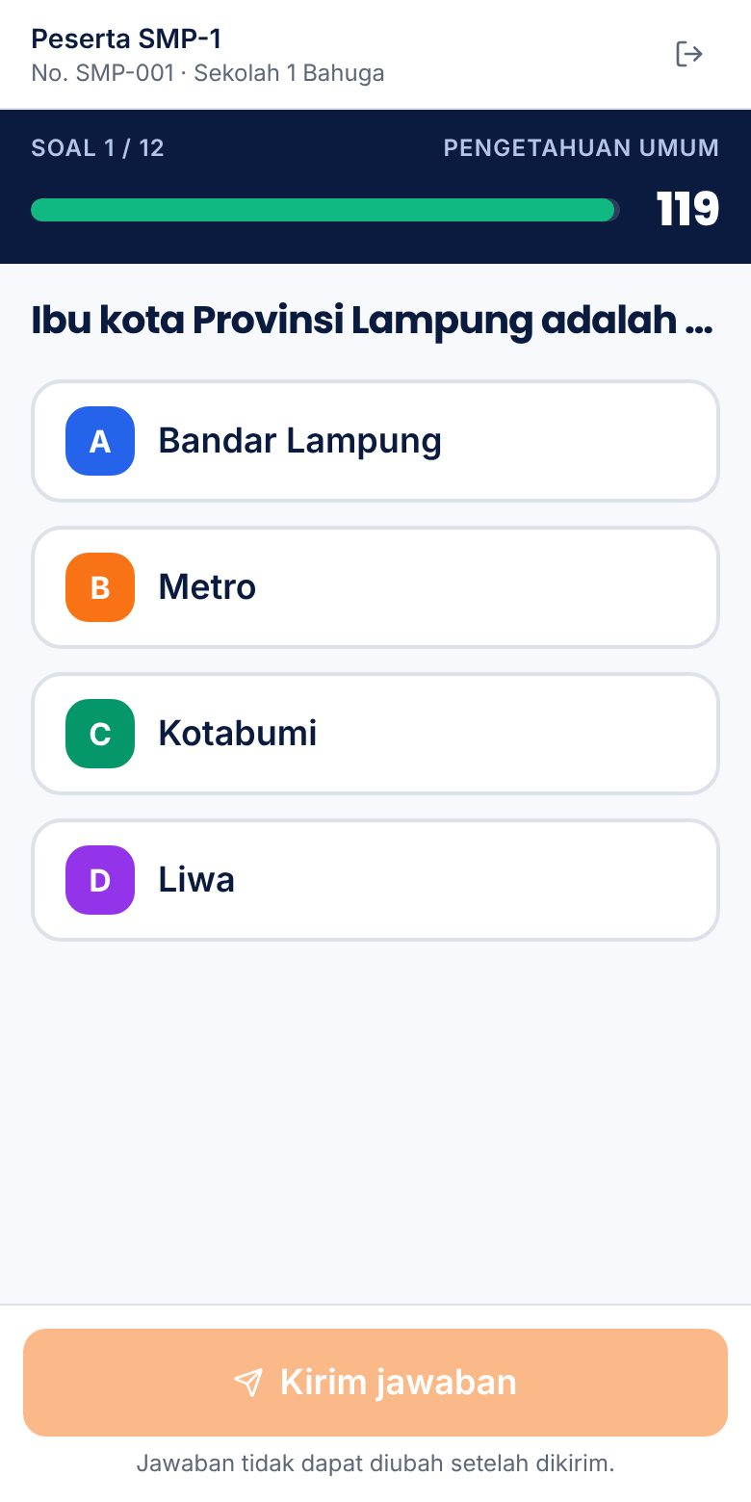
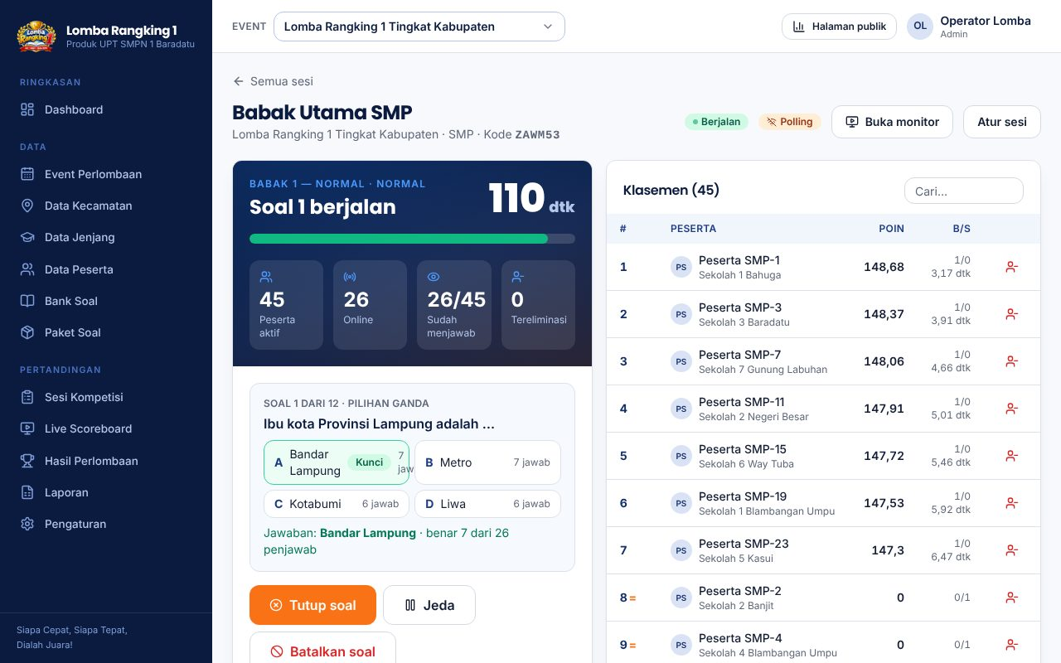
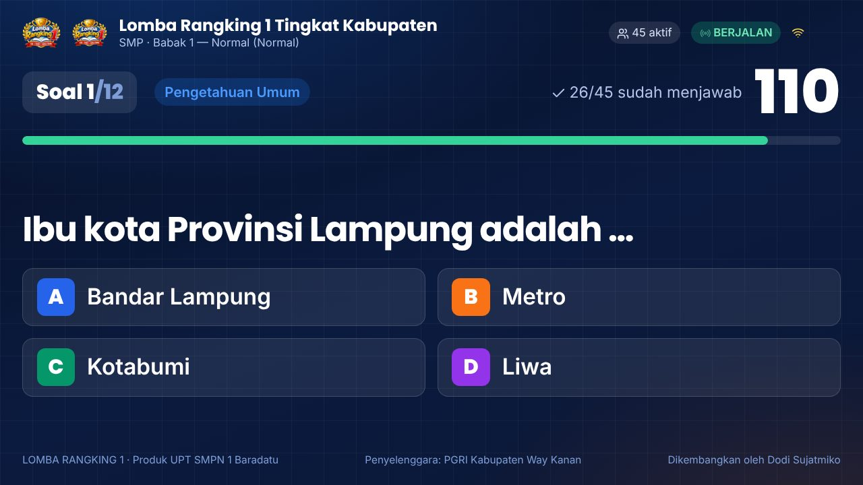
Tiga layar bekerja bersamaan
HP peserta
Panel operator
Monitor
Peserta
Operator di laptop
TV / proyektor 16:9
Masuk dengan kode dan PIN, membaca soal, mengirim jawaban.
Memulai babak, menayangkan soal, membuka jawaban, mengumumkan juara.
Soal, hitung mundur, klasemen langsung, dan podium juara.
Ketiganya terhubung ke satu server: kunci jawaban, jam, dan skor hanya ada di sana
Notes:
Ada tiga layar: HP peserta untuk menjawab, panel operator di laptop untuk mengendalikan, dan monitor di TV atau proyektor untuk penonton. Ketiganya terhubung ke satu server terpercaya yang menyimpan kunci jawaban, jam, dan skor.

Slide 6



Struktur peserta: 3 jenjang × 15 kecamatan × 3 peserta
3
15
3
135
×
×
=
jenjang
kecamatan
peserta per kecamatan
peserta
Impor dari Excel
Kartu kode + PIN
Dapat disesuaikan
Satu berkas berisi nomor, nama, sekolah, jenjang, dan kecamatan.
Dibuat otomatis dan dicetak; PIN disimpan terenkripsi.
Jumlah peserta dan kecamatan dapat diubah untuk event lain.
Notes:
Setiap kecamatan mengirim tiga peserta per jenjang. Jadi 45 peserta per jenjang dan 135 peserta seluruhnya. Jumlah ini bisa disesuaikan untuk event lain. Data peserta diimpor dari Excel, kode dan PIN dibuat otomatis, dan kartu peserta bisa dicetak.

Slide 7
Alur satu lomba dari awal sampai akhir
1
2
3
4
5
6
7
Persiapan
Peserta masuk
Soal tayang
Peserta menjawab
Soal ditutup
Klasemen berubah
Juara diumumkan
Admin impor peserta dan soal
Kode + PIN dari HP
Hitung mundur 3, 2, 1
Satu kali, tidak bisa diubah
Operator buka jawaban
Server hitung skor
Podium di monitor
diulang untuk setiap soal
Operator / Admin
Peserta
Sistem (otomatis)
Notes:
Tujuh langkah. Warna menunjukkan siapa yang bertindak: biru operator atau admin, oranye peserta, navy sistem. Langkah 3 sampai 6 diulang untuk setiap soal. Kontrol ada di tangan operator, sehingga langkah yang salah tidak bisa dijalankan.

Slide 8




Empat mode babak, bisa dirangkai sesuai kebutuhan
Normal
Kecepatan
Eliminasi
Final
Semua peserta menjawab semua soal. Yang salah tetap lanjut.
Seperti Normal, peringkat mendahulukan waktu benar tercepat.
Gugur setelah N kesalahan, di bawah ambang skor, atau keputusan operator (tercatat).
Menentukan juara 1–3 dari peringkat teratas atau pilihan operator.
Contoh susunan lomba
Penyisihan (Normal)
Eliminasi
Final (Top-3)
Soal tambahan bila seri
Notes:
Normal untuk penyisihan, Kecepatan mengutamakan waktu tercepat, Eliminasi menggugurkan peserta menurut aturan, Final menentukan juara 1 sampai 3. Bila tiga besar seri, operator menjalankan soal tambahan. Panitia bisa merangkai babak sesuai tata tertib lomba.

Slide 9
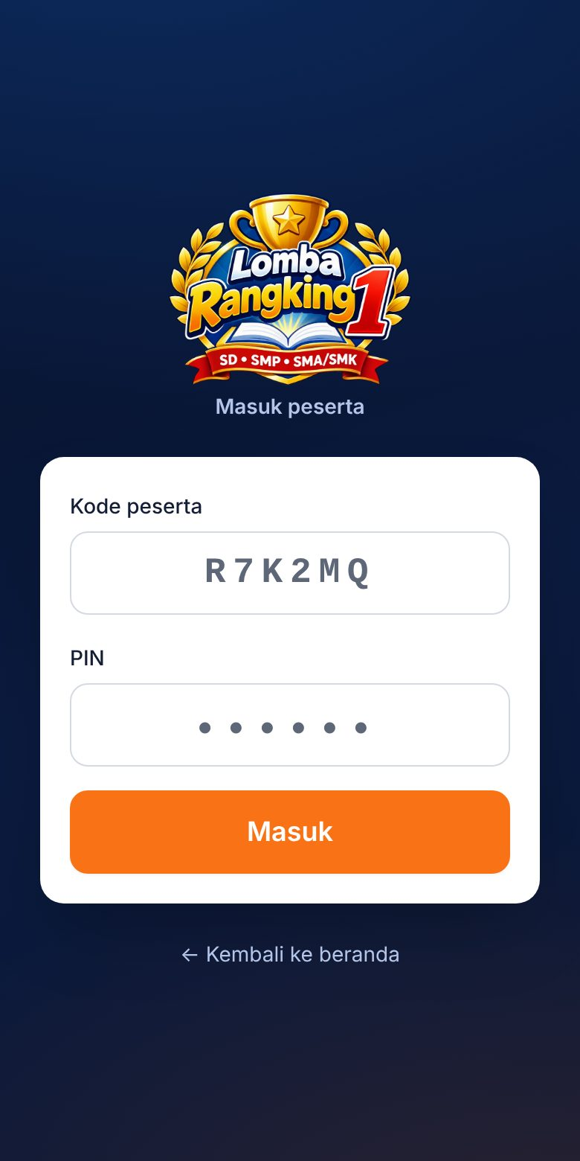
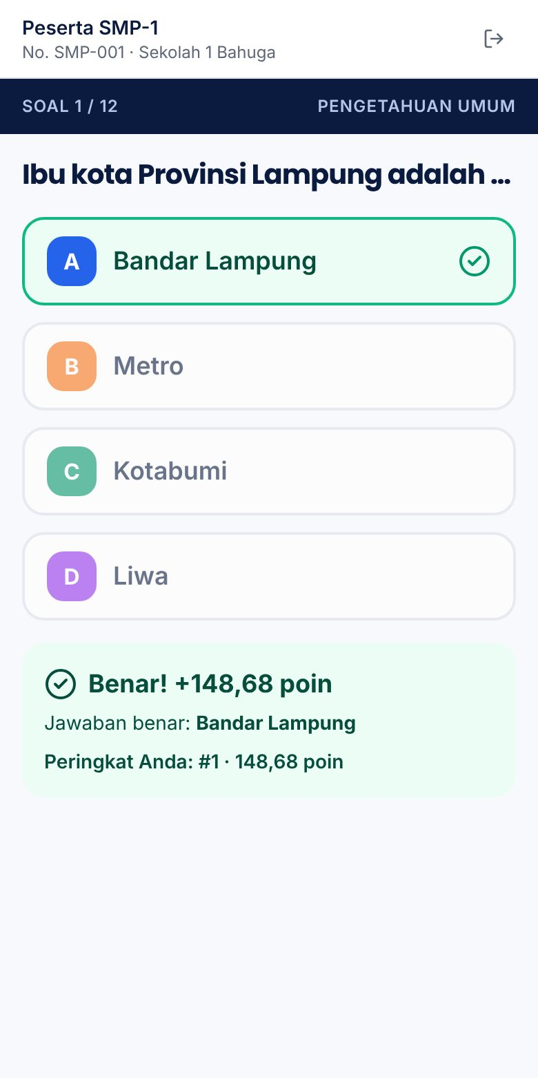
HP peserta: sederhana dan jelas
Tombol jawaban besar mudah ditekan di layar kecil
Hitung mundur dari jam server tidak bergantung jam HP
Jawaban dikirim sekali tidak bisa diubah
Tersambung ulang otomatis bila internet sempat putus
Masuk kode + PIN
Soal dan waktu
Hasil setelah dibuka
Notes:
Tampilan HP dirancang mobile-first: tombol besar, hitung mundur jelas, tanpa elemen yang mengganggu. Peserta memilih jawaban lalu menekan Kirim; jawaban tidak bisa diubah. Hasil benar atau salah baru muncul setelah operator membuka jawaban.

Slide 10
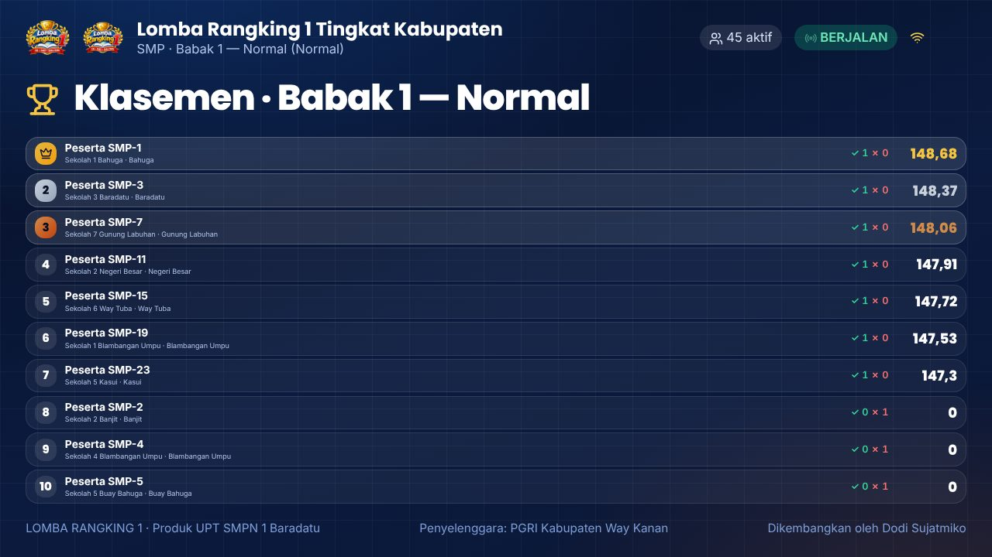
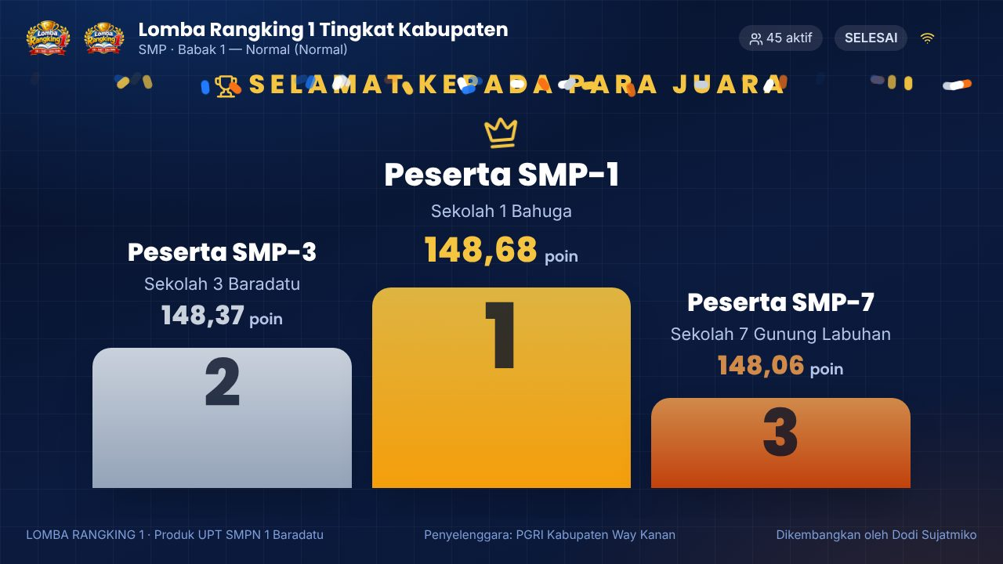
Monitor 16:9 untuk TV dan proyektor
Tujuh tampilan berganti otomatis: tunggu · hitung mundur · soal · memproses · hasil · klasemen · podium juara. Tombol F untuk layar penuh.
Notes:
Monitor dibuka lewat alamat khusus tanpa login. Tampilannya berganti otomatis mengikuti tindakan operator: menunggu, hitung mundur, soal, memproses, hasil, klasemen, dan podium. Kunci jawaban baru tampil setelah operator membukanya.

Slide 11
Panel operator: semua kendali di satu layar
Mulai babak dan tayangkan soal
Tutup soal, tampilkan jawaban benar
Jeda dan lanjutkan (waktu tidak berkurang)
Batalkan soal bermasalah
Eliminasi peserta dengan alasan tercatat
Soal tambahan bila tiga besar seri
Umumkan pemenang dan tampilkan podium
Tombol menyesuaikan keadaan lomba: langkah yang salah tidak bisa ditekan.
Notes:
Operator hanya melihat tombol yang boleh ditekan pada keadaan itu, jadi tidak bisa menjalankan langkah yang salah. Ada jeda, pembatalan soal bermasalah, eliminasi manual dengan alasan, soal tambahan untuk seri, dan pengumuman pemenang. Semua tindakan tercatat di audit log.

Slide 12






Adil dan aman: peserta tidak bisa mengubah hasil
Skor dihitung server
Waktu dari jam server
Satu jawaban per soal
HP hanya mengirim pilihan jawaban; skor tidak bisa diubah dari HP.
Hitung mundur dan batas waktu mengikuti server, bukan jam HP.
Dijamin database. Kirim ganda tidak tercatat dua kali.
Kunci jawaban terjaga
Hak akses per peran
Audit log
Tidak dikirim ke HP atau monitor selama soal masih aktif.
Superadmin, Admin per event, dan Peserta punya batas masing-masing.
Keputusan operator dan perubahan data tercatat lengkap dengan pelakunya.
Notes:
Enam jaminan: skor dihitung server, waktu dari jam server, satu jawaban per soal dijamin database, kunci jawaban tidak pernah dikirim ke HP atau monitor selama soal aktif, hak akses dibedakan per peran dan per event, dan semua tindakan penting tercatat di audit log.

Slide 13
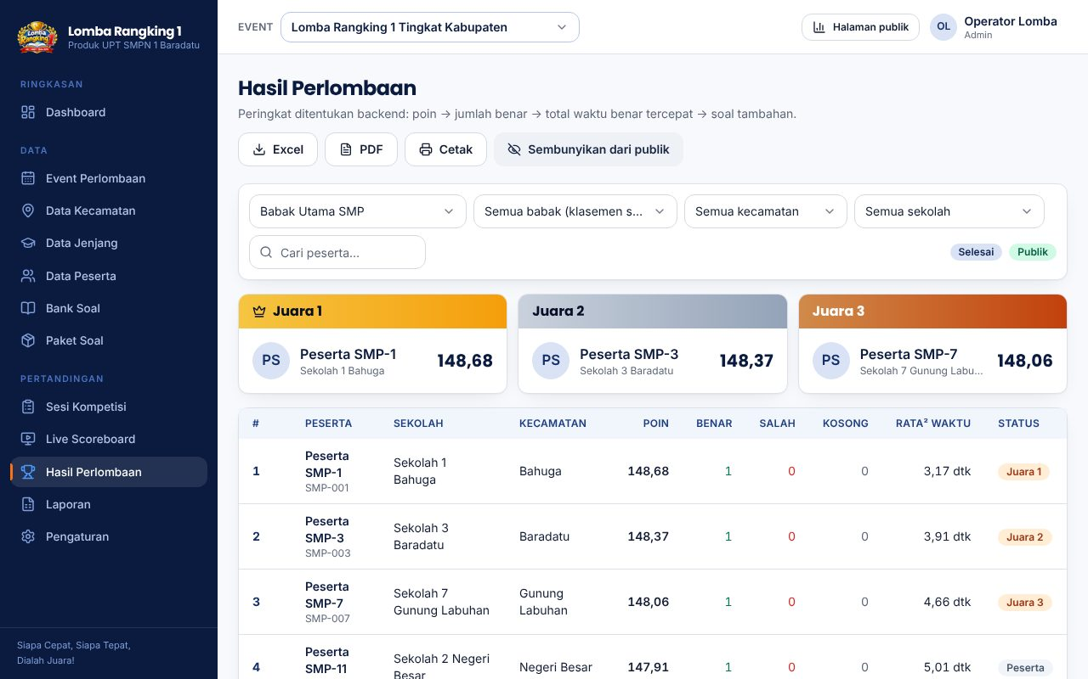
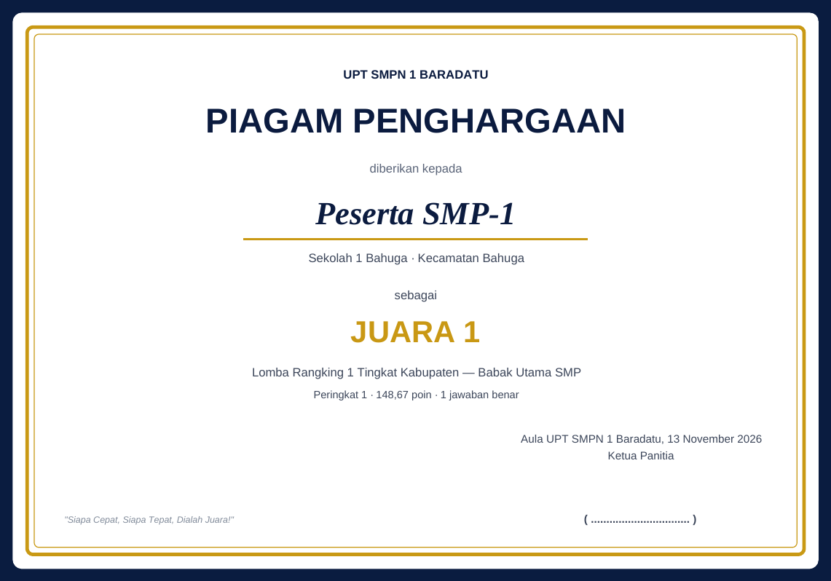
Hasil, laporan, dan sertifikat langsung jadi
Excel · PDF · Cetak
Piagam juara 1–3 dan sertifikat semua peserta
Peringkat ditentukan server: poin → jumlah benar → waktu benar tercepat → soal tambahan.
Notes:
Setelah lomba, hasil bisa diunduh sebagai Excel atau PDF, dicetak, dan dipublikasikan di beranda. Piagam juara dan sertifikat peserta dibuat otomatis dalam PDF, dengan nama penyelenggara dan kolom tanda tangan.

Slide 14

Sudah diuji, dan sudah online
64
135
1
tes otomatis lulus
peserta disimulasikan
alamat, sudah online
Hak akses, skor, deadline, kirim ganda, eliminasi, seri
6 soal × 3 kali berjalan, semuanya lulus
lomba-rangking1.vercel.app
Peserta tidak dapat membaca kunci jawaban
Reconnect saat internet terputus
Ekspor Excel, PDF, dan sertifikat
Balapan menutup soal tidak menghilangkan jawaban
Langkah berikutnya: gladi resik di lokasi dengan HP peserta dan jaringan sungguhan.
Notes:
Yang sudah diuji: 64 tes otomatis pada database mencakup hak akses, skor, deadline, kirim ganda, eliminasi, dan seri. Simulasi 135 peserta menjawab enam soal berturut-turut, tiga kali, semuanya lulus. Saya jujur menyampaikan bahwa gladi resik di lokasi dengan HP dan jaringan sungguhan tetap diperlukan sebelum hari-H.

Slide 15





Yang kami butuhkan dari panitia
Data peserta (Excel)
Soal dan kunci jawaban
Perangkat
Nomor, nama, sekolah, jenjang, kecamatan untuk 135 peserta.
Termasuk soal cadangan untuk memutus seri.
Laptop operator, TV atau proyektor, dan sambungan ke layar.
Internet stabil
Operator terlatih
Jadwal dan penandatangan
Wi-Fi lokasi dan hotspot cadangan untuk laptop operator.
Dua sampai tiga orang; pelatihan singkat dan gladi resik.
Waktu, lokasi, serta nama dan jabatan penanda tangan sertifikat.
Notes:
Enam hal. Data peserta dalam Excel, soal beserta kunci dan soal cadangan untuk kondisi seri, perangkat dan jaringan termasuk hotspot cadangan, operator yang dilatih, jadwal dan lokasi, serta penandatangan sertifikat.

Slide 16
Usulan jadwal persiapan menuju hari-H
H-14
H-7
H-3
H-1
Hari-H
H+1
Data peserta dan soal terkumpul
Impor peserta, cetak kartu, siapkan sesi
Gladi resik di lokasi
Cek perangkat dan jaringan
Pelaksanaan lomba
Laporan dan sertifikat
Jadwal bersifat usulan dan dapat disesuaikan dengan agenda panitia.
Notes:
Ini usulan, bisa disesuaikan dengan jadwal lomba. Intinya, gladi resik di lokasi minimal tiga hari sebelumnya agar masih ada waktu memperbaiki kendala jaringan atau perangkat.

Slide 17
Bagaimana jika terjadi kendala?
Kendala | Penanganan
Internet peserta atau laptop putus | Halaman tersambung ulang otomatis dan mengambil keadaan terbaru; siapkan hotspot cadangan.
Peserta lupa atau salah PIN | Reset PIN di meja registrasi; salah 5 kali mengunci akun 5 menit.
Soal ternyata bermasalah | Operator membatalkan soal; skor soal itu dihapus dan peserta yang gugur karenanya dikembalikan.
Tiga besar seri | Soal tambahan memutus seri; pemenang tidak bisa diumumkan sebelum seri diputus.
Salah menyentuh pilihan | Pilihan baru terkirim setelah menekan tombol Kirim jawaban.
Notes:
Rencana cadangan untuk pertanyaan yang biasanya muncul dari panitia. Intinya hampir semua kendala sudah punya jalan keluar yang tercatat di aplikasi.

Slide 18
Terima kasih
Tanya jawab dan diskusi
lomba-rangking1.vercel.app
“Siapa Cepat, Siapa Tepat, Dialah Juara!”
Penyelenggara lomba: PGRI Kabupaten Way Kanan
Produk: UPT SMPN 1 Baradatu
Dikembangkan oleh: Dodi Sujatmiko
Notes:
Terima kasih. Silakan bertanya. Usulan tindak lanjut: sepakati jadwal gladi resik dan serahkan data peserta serta soal.

